Slide 1


ASP.NET Core 3.x 构建 RESTful API
杨旭，微软MVP

Slide 2
50. 并发控制

Slide 3

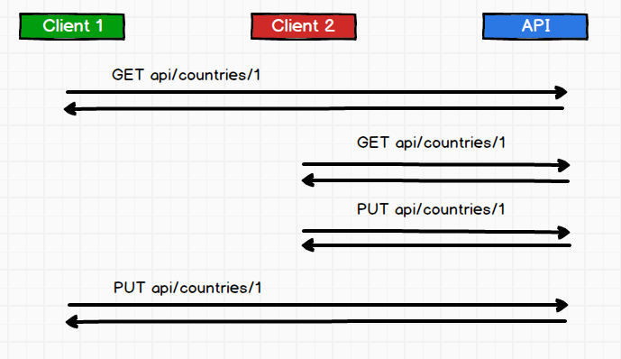
例子
两个客户端1和2，客户1先获取了id为1的Country资源，随后客户2也获取了这个资源；然后客户2对资源进行了修改，先进行了PUT动作进行更新，然后客户1才修改好Country然后PUT到服务器。
这时客户1就会把客户2的更改完全覆盖掉，这是个常见问题。

Slide 4
处理并发冲突的策略
悲观并发控制
乐观并发控制

Slide 5
悲观并发控制
悲观并发控制意味着资源是为客户1锁定的，只要资源处于锁定的状态，别人就不能修改它，只有客户1可以修改它。但是悲观并发控制是无法在REST下实现的，因为REST有个无状态约束。

Slide 6
乐观并发控制
乐观并发控制，这就意味着客户1会得到一个Token，并允许他更新资源，只要Token是合理有效的，那么客户1就一直可以更新该资源。在REST里这是可以实现的，而这个Token就是个验证器，而且要求是强验证器，所以我们可以用ETag。

Slide 7
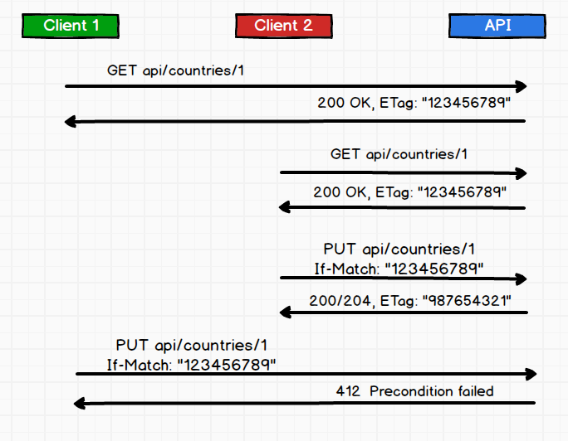
再看例子
客户1发送GET请求，返回响应并带着ETag Header。然后客户2发送同样的请求，返回同样的响应和Etag。
客户2先进行更新，并把Etag的值赋给了If-Match Header，API检查这个Header并和它为这个响应所保存的ETag值进行比较，这时针对这个响应会生成新的ETag，响应包含着这个新的ETag。
然后客户1进行PUT更新操作，它的If-Match Header的值是客户1之前得到的ETag的值，在到达API之后，API就知道这个和资源最新的ETag的值不一样，所以API会返回412 Precondition Failed。
所以客户1的更新没有成功，因为它使用的是老版本的资源。这就是乐观并发控制的工作原理。

Slide 8

再见
公众号：草根专栏

